Slide 1

La nueva escuela mexicana
Generalidades del plan de estudios para la educación básica 2022

Slide 2
2009
PRIMARIA
2011
RIEB
2006
PES
2016
Propuesta curricular NME
2004
PEP
2022
PEEB 2022
2017
Aprendizajes clave. NME
1993
PEPPyS
1992
2019
NEM
Acuerdo Nacional para la Modernización de la Educación Básica

Slide 3

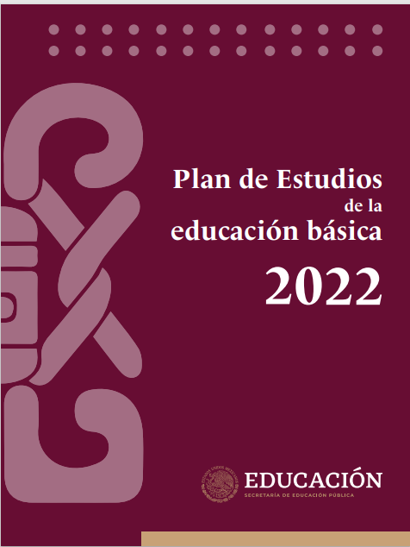

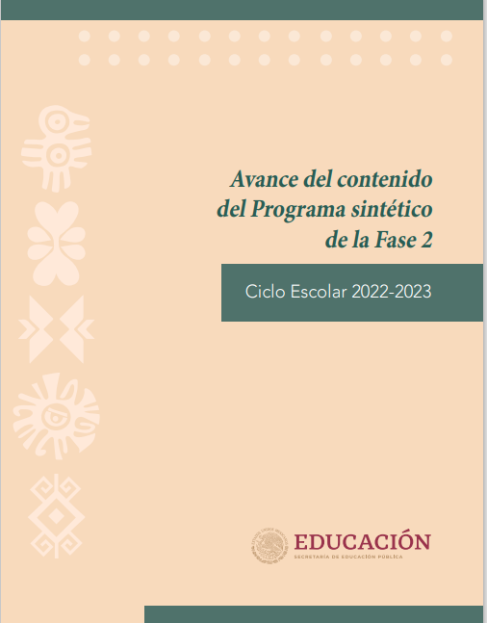
2019-2020
Modificación a los artículos de la CPEUM Presentación de la propuesta a través de un taller de formación continua
TRANSICIÓN
2022
Presentación del Plan de estudios de la Educación Básica 2022
2020-2022
Pandemia
Presentación de los avances de los contenidos de los programas sintéticos.
Foros de consulta
Asambleas de discusión.

Slide 4


300 mil personas quienes aportaron, opiniones, puntos de vista, planteamientos, críticas y participaciones
Planteamiento curricular pertinente con la diversidad social, territorial, lingüística y cultural
Diversas organizaciones de la sociedad civil.
Inmujeres
Secretaría de Salud
Mejoredu
Conacyt
Universidad Pedagógica Nacional (UPN), IISUE-UNAM, Escuelas Normales, UAM, Universidades Interculturales, Subsecretaría de Educación Superior, Dirección General de Materiales Educativos de la SEP.
Foros
CTE
Se revisaron alrededor de 360 libros de los más connotados investigadores del mundo y de México y se agregaron 355 notas al pie.
SOCIEDAD Y COMUNIDAD EDUCATIVA
Secretarios de educación de las entidades federativas.
15,324 personas de pueblos indígenas y afromexicanos
El magisterio nacional expresado en asambleas , plasmados en 128 documentos de distintas mesas de trabajo
Más de 90 mil aportaciones en el formulario de Google.
Niñas, niños, adolescentes y sus familias.
Más de 100 miembros de la comunidad académica y de investigación, especialistas en educación y otros campos de conocimiento, nacionales y extranjeros.
80 miembros de los sectores de la cultura y las artes.
Esta foto de Autor desconocido está bajo licencia CC BY

Slide 5
¿Qué es la Nueva Escuela Mexicana?
La Nueva Escuela Mexicana (NEM) es un modelo educativo implementado en México con el objetivo de transformar y mejorar el sistema educativo del país. Se centra en varios principios clave para garantizar una educación inclusiva, equitativa y de calidad para todos los estudiantes.
Notes:
Origen y fundamentos de la Nueva Escuela Mexicana, Principios pedagógicos y enfoque educativo, Impacto en la formación docente y el currículo

Slide 6


Slide 7

La equidad es un principio fundamental en la educación, ya que garantiza que todos los estudiantes tengan las mismas oportunidades de aprendizaje, sin importar su origen socioeconómico, su género, su origen étnico o cualquier otra característica. la equidad es la clave para garantizar una sociedad justa y equitativa, donde todos los individuos tengan las mismas posibilidades de éxito y desarrollo.

Slide 8
La inclusión es un elemento esencial de la educación, ya que implica garantizar que todos los estudiantes, independientemente de sus diferencias, sean aceptados y valorados en el entorno escolar. La inclusión promueve el respeto, la diversidad y la igualdad de oportunidades para todos los estudiantes

Slide 9

La calidad educativa es fundamental para garantizar que los estudiantes adquieran los conocimientos, habilidades y competencias necesarios para enfrentar los desafíos del siglo xxi. una educación de calidad proporciona las bases para el éxito académico y personal de los estudiantes.

Slide 10
La educación debe ser pertinente y relevante para la vida de los estudiantes, proporcionando conocimientos y habilidades que puedan aplicar en su cotidianidad. Una educación pertinente ayuda a los estudiantes a comprender el mundo que les rodea y a enfrentar los retos de manera efectiva.

Slide 11
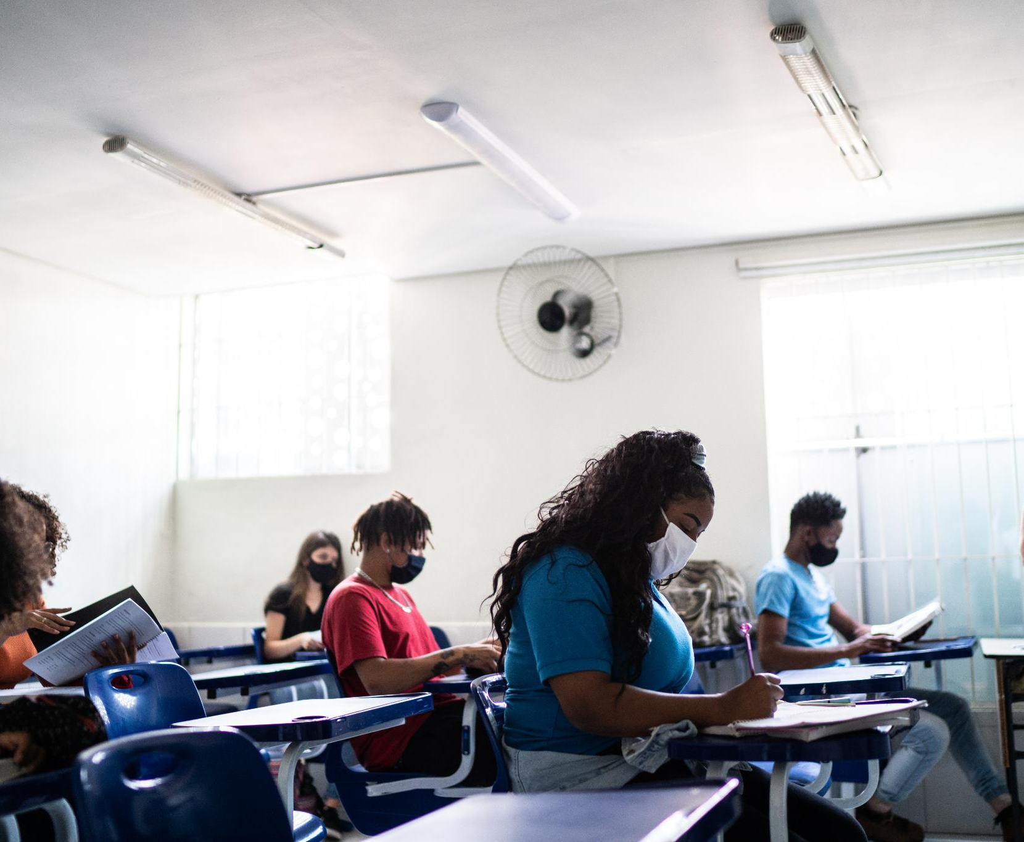
Origen y fundamentos de la Nueva Escuela Mexicana
Actualización Curricular
  La Nueva Escuela Mexicana propone actualizar el currículo para lograr una formación integral y adaptada a los tiempos actuales.
Valores Fundamentales
  Se basa en valores clave como equidad, inclusión y respeto a la diversidad cultural en la educación.
Respuesta a Necesidades Sociales
  Busca responder a las necesidades actuales de la sociedad mexicana mediante una educación inclusiva y equitativa.
Notes:
La Nueva Escuela Mexicana surge como una propuesta educativa en México para actualizar el currículo y la pedagogía, buscando una formación integral. Se basa en valores como la equidad, la inclusión y el respeto por la diversidad cultural, con el objetivo de responder a las necesidades actuales de la sociedad mexicana.

Slide 12

Principios pedagógicos y enfoque educativo
Aprendizaje Activo
  Se fomenta la participación de los estudiantes para mejorar la comprensión y retención del conocimiento.
Desarrollo de Competencias Sociales
  Se prioriza el desarrollo de habilidades sociales y emocionales para un aprendizaje integral.
Colaboración Comunitaria
  La colaboración entre estudiantes, maestros y familias es clave para el éxito educativo.
Notes:
Esta escuela promueve el aprendizaje activo, el pensamiento crítico y la participación comunitaria. El enfoque pedagógico prioriza el desarrollo de competencias sociales y emocionales, integrando conocimientos científicos y humanísticos, y fomentando la colaboración entre estudiantes, maestros y familias.

Slide 13

Impacto en la formación docente y el currículo
Actualización de la Formación Docente
  Los docentes reciben capacitación para aplicar nuevas metodologías que mejoran la calidad educativa.
Adaptación del Currículo Escolar
  El currículo escolar se ajusta para incluir contenidos relevantes y contextuales para México.
Educación Inclusiva y Pertinente
  Se promueve una educación inclusiva que responde a las necesidades del entorno mexicano.
Notes:
La Nueva Escuela Mexicana implica una actualización de la formación de los docentes, quienes reciben capacitación para aplicar nuevas metodologías. El currículo escolar se adapta para incorporar contenidos relevantes y contextuales, promoviendo una educación más inclusiva y pertinente para el entorno mexicano.

Slide 14
Propuesta curricular con una verdadera unidad nacional.
INTEGRACIÓN CURRICULAR
AUTONOMÍA CURRICULAR
Y PROFESIONAL DEL MAGISTERIO
LA COMUNIDAD COMO EL NÚCLEO INTEGRADOR DE LOS PROCESOS DE ENSEÑANZA Y APRENDIZAJE
Hacer efectivo el
derecho humano
a la educación de las
y los estudiantes.

Slide 15

El plan de estudios de la educación básica, con su marco y estructura curricular, da cumplimiento al carácter incluyente y participativo dispuesto en el artículo 3° de la constitución política de los estados unidos mexicanos .

Slide 16
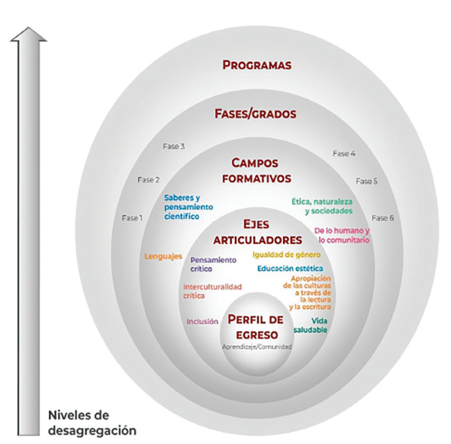
Componentes que están relacionados de manera articulada en niveles de desagregación, de tal forma que al centro se encuentran los elementos base, y conforme se avanza en los niveles, se puede observar el efecto que los direcciona

Slide 17
Organización curricular
Perfil de egreso
Programas
Sintéticos
Analíticos
Ejes Articuladores
Fases
Campos formativos
Diagnóstico
Ámbitos
Proyectos Escolares
Comunitarios
Metodologías

Slide 18
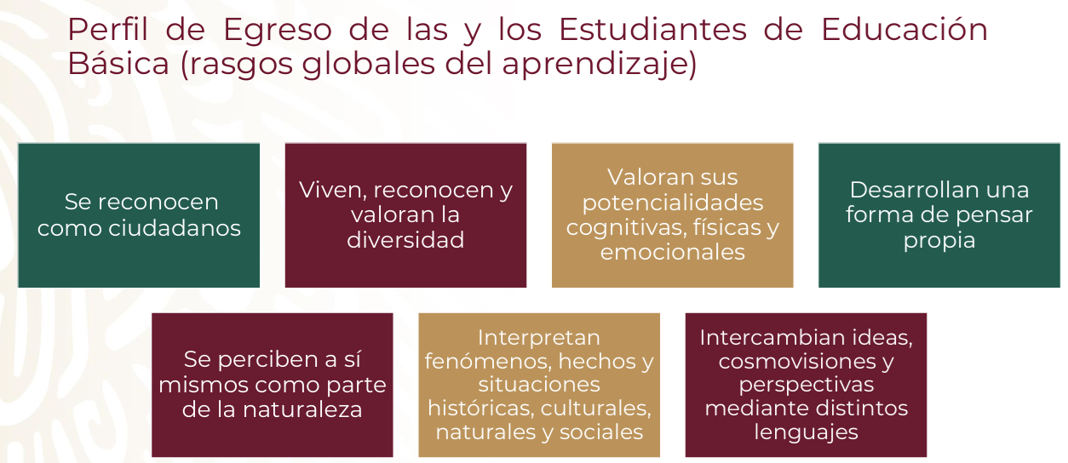
PERFIL DE EGRESO

Slide 19
Constituyen un componente que permite desarrollar el currículo desde una perspectiva ética para aprender y enseñar en, desde y para la comunidad. ayudan a mirar, desde diferentes perspectivas, las situaciones o problemas de nuestra realidad para evitar generar, profundizar o acrecentar las condiciones de desigualdad y exclusión basadas en el género, la condición física, sociocultural, económica o de otro tipo
EJES ARTICULADORES

Slide 20






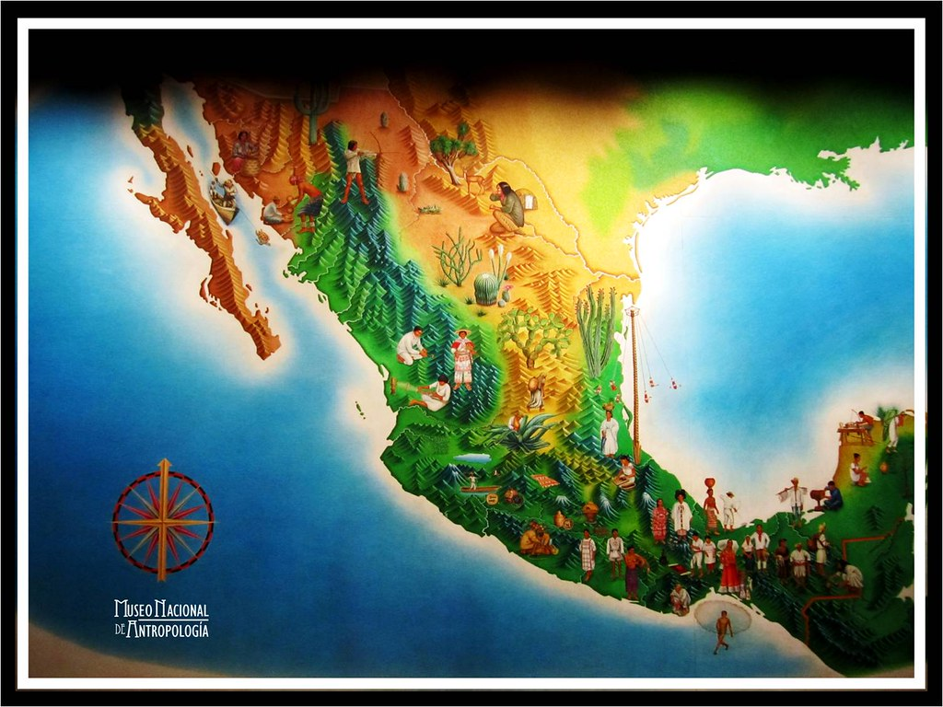


El bienestar de las y los ciudadanos se relaciona con el desarrollo de un conjunto de capacidades humanas que deben practicar las mujeres y los hombres en una sociedad democrática y justa que reconozca que todas las vidas son consideradas dignas de ser vividas
El Plan de Estudios de la educación básica expresa estas capacidades humanas a través de siete ejes articuladores

Slide 21


Slide 22



CAMPOS FORMATIVOS
Son organizadores que establecen objetos de aprendizaje a desarrollar en las distintas fases y niveles educativos; tienen como propósito abordar temas o problemáticas desde una perspectiva complementaria entre las disciplinas o áreas de conocimiento que se incorporan en cada uno, impulsando con ello una menor fragmentación de los saberes.

Slide 23
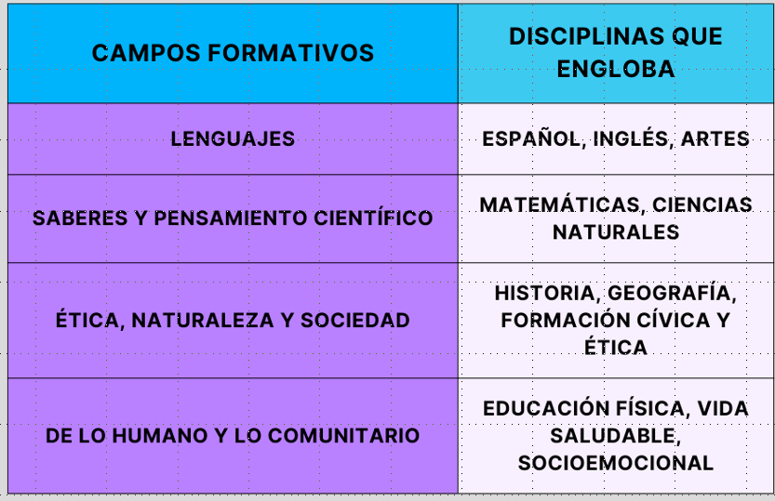

Slide 24
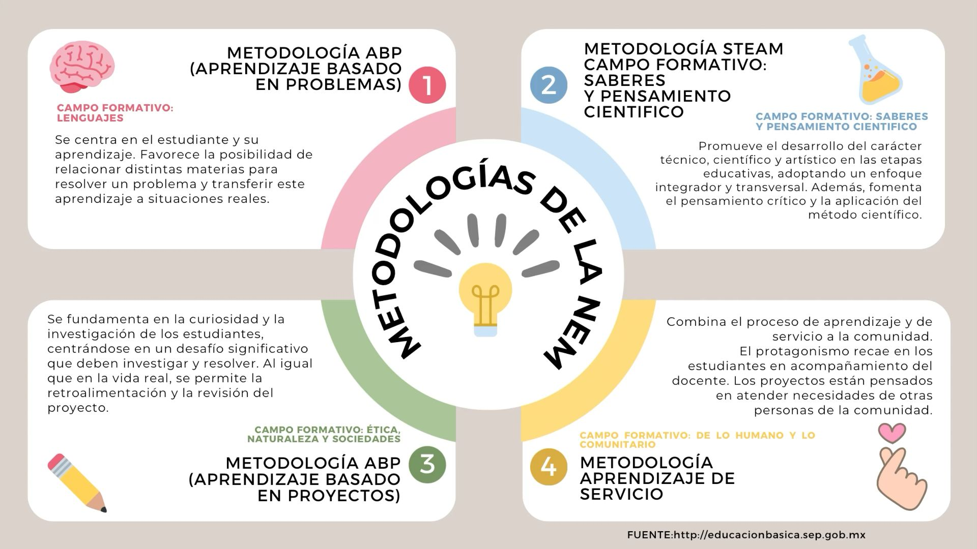

Slide 25
CONTENIDOS
Los contenidos del programa de estudios son una disposición de conocimientos y saberes en un campo formativo que cobran sentido más allá de su significado particular en la relación que se establezca entre ellos y los ejes articuladores, los cuales vinculan el conocimiento con hechos concretos de la realidad mediante problematizaciones o temas generales de estudio.

Slide 26

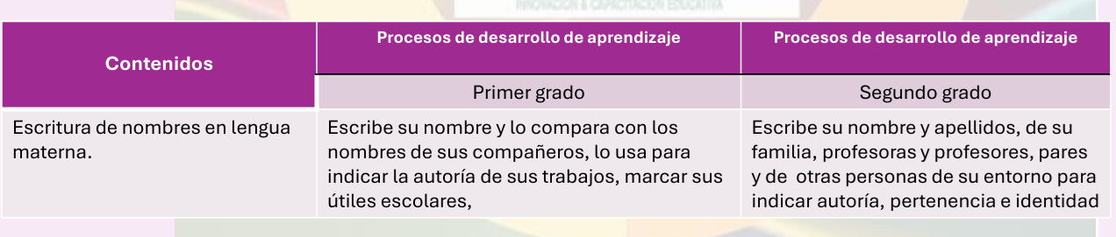
Representan recorridos o rutas posibles que dan cuenta de las formas en las que niñas, niños y adolescentes se apropian de aprendizajes que les permiten comprender el mundo que les rodea e intervenir en diversas situaciones.
PDA

Slide 27
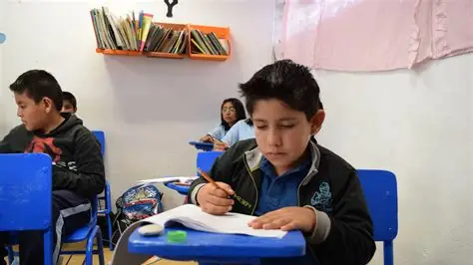

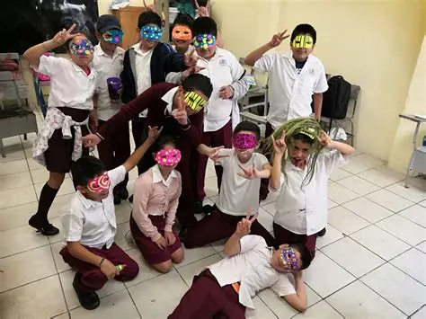
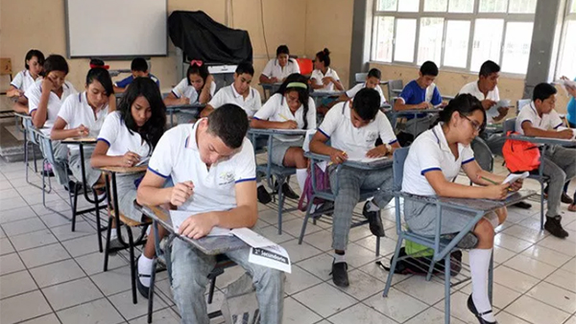
FASES
CUARTA
TERCERA
QUINTA
SEXTA

Slide 28
Programa de Mejora Continua
Diagnóstico
Socioeducativo
La fotografía de la escuela
Detectar problemáticas y situaciones
Priorizar
PMC
Programa Analítico
Plano
Didáctico
Saberes de los docentes
Ámbitos
Aula
Escuela
Comunidad
Región
Nación
Mundo
Proyectos escolares:
Temas relevantes
Contenidos nacionales y regionales
Campos formativos
Libros de Texto Gratuitos

Slide 29

Facilitador
Heriberto Inzunza Ramírez

